Slide 1

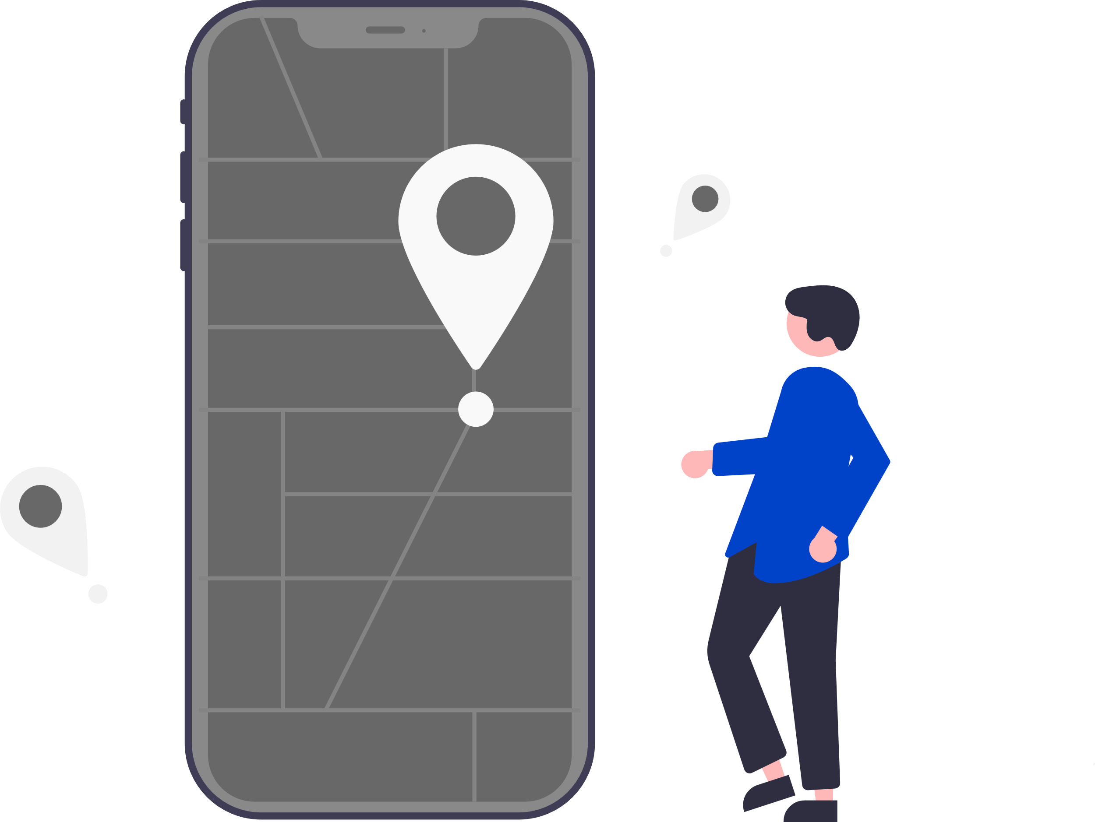

Passeio Carioca
Grupo InovaTech

Slide 2

O que é o Projeto ?
É um projeto que visa criar uma página web para apresentar e promover o aplicativo "Passeio Carioca.
Fornecendo informações sobre seus recursos e facilitando a utilização do aplicativo pelos usuários interessados em explorar a cidade.

Slide 3
História do Projeto
Início do Projeto
Andamento do Projeto
Entregas Solicitadas

Slide 4


Início do Projeto
Realizamos nossa primeira reunião com o cliente, Renato, em meados de março, dando início ao desenvolvimento do projeto.
Durante a reunião, foi discutido os principais elementos necessários no site.

Slide 5
Andamento do Projeto
Nosso grupo tem se reunido regularmente, realizando pelo menos três reuniões semanais.
Nestas reuniões são discutidos todos os aspectos relevantes para o desenvolvimento do site.

Slide 6
Entregas
Solicitadas
5W2H
Lista de Requisitos
Casos de Uso:

Slide 7


Artefatos do Projeto
5W2H
Lista de Requisitos
Casos de Uso

Slide 8
5W2H
Quando: O site será usado quando o usuário estiver viajando pelo Rio ou planejando suas visitas.
Como: A estratégia de divulgação destacará as funcionalidades do aplicativo, com base em marketing, publicidade e feedback dos usuários.
Quanto: O desenvolvimento do site exigirá tempo e esforço dos desenvolvedores, mas fornecerá valiosa experiência para a equipe.
What (O que ?):
O Website irá conter uma apresentação detalhada do aplicativo, além de um conteúdo informativo sobre a arquitetura carioca, através de vídeos, fotos, artigos e notícias. Ademais, também conterá formulário de contato e primordialmente o link para o download do app.
Why (Por que?):
O objetivo principal do WebSite é aumentar a visibilidade e o número de downloads do aplicativo. Além disso também tem o propósito de fortalecer a marca Passeio Carioca e oferecer conteúdo de valor para os usuários.
Who (Quem?):
O site será mais utilizado por turistas querendo visitar o Rio de Janeiro, ou até mesmo moradores do próprio Rio que queiram visitar certos pontos de interesse da cidade.
Where (Onde?):
O site será hospedado em servidores de hospedagem na web confiáveis e altamente escaláveis, garantindo assim sua disponibilidade e desempenho consistentes. Além de estar acessível nos mecanismos de busca líderes, como o Google, será amplamente divulgado através das redes sociais da empresa, maximizando sua visibilidade e alcance.
When (Quando?):
Quando o usuário estiver viajando pelo Rio de Janeiro e demonstrar interesse em explorar os pontos turísticos da cidade, tambem quando o usuário buscar planejar suas visitas e passeios pelo Rio.
How (Como?):
A estratégia de divulgação se concentrará em destacar as funcionalidades e vantagens do aplicativo, apoiada por estratégias de marketing e publicidade, e incorporando feedback dos usuários para melhorias contínuas.
How Much (Quanto?):
O desenvolvimento do sistema exigirá tempo e esforço dos desenvolvedores, com a possibilidade de fornecer valiosa experiência para a equipe.
What O Website apresentará o aplicativo Passeio Carioca e a arquitetura do Rio de Janeiro, com vídeos, fotos, artigos e notícias. Além de conter link para Download.
Why O objetivo é aumentar a visibilidade e downloads do aplicativo, fortalecer a marca e oferecer conteúdo de valor aos usuários.
Who O site será usado por turistas e moradores do Rio que desejam visitar pontos turísticos da cidade.
Where O site estará hospedado em servidores confiáveis e acessíveis nos mecanismos de busca.

Slide 9
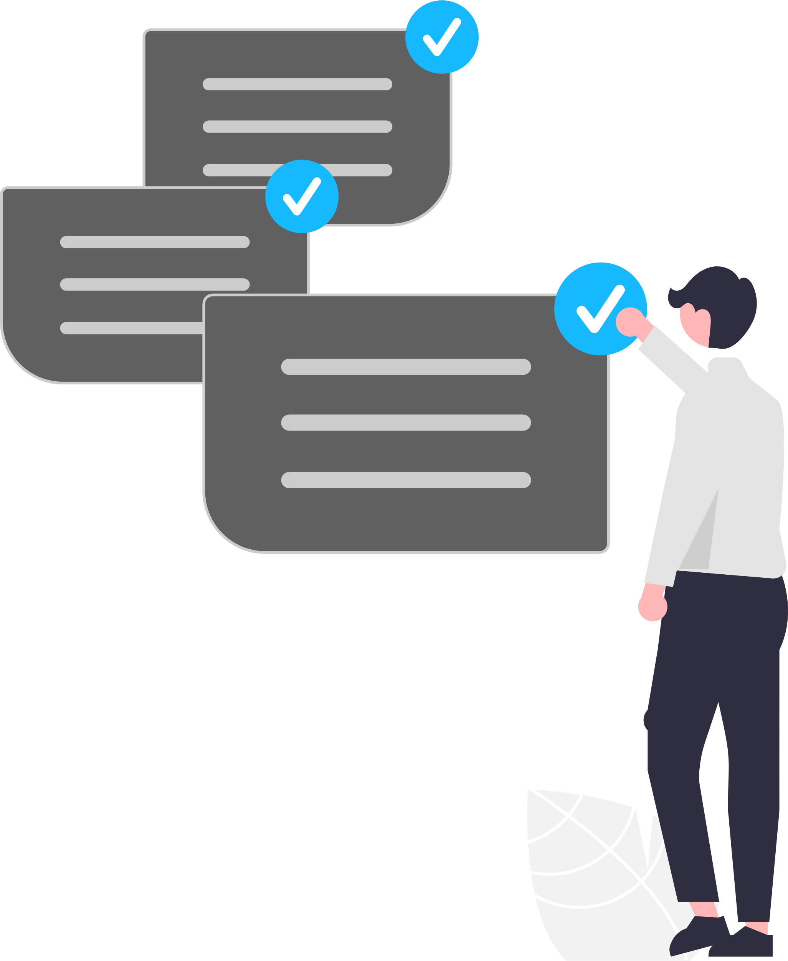
5W2H
What (O que ?):
O Website irá conter uma apresentação detalhada do aplicativo, além de um conteúdo informativo sobre a arquitetura carioca, através de vídeos, fotos, artigos e notícias. Ademais, também conterá formulário de contato e primordialmente o link para o download do app.
Why (Por que?):
O objetivo principal do WebSite é aumentar a visibilidade e o número de downloads do aplicativo. Além disso também tem o propósito de fortalecer a marca Passeio Carioca e oferecer conteúdo de valor para os usuários.
Who (Quem?):
O site será mais utilizado por turistas querendo visitar o Rio de Janeiro, ou até mesmo moradores do próprio Rio que queiram visitar certos pontos de interesse da cidade.
Where (Onde?):
O site será hospedado em servidores de hospedagem na web confiáveis e altamente escaláveis, garantindo assim sua disponibilidade e desempenho consistentes. Além de estar acessível nos mecanismos de busca líderes, como o Google, será amplamente divulgado através das redes sociais da empresa, maximizando sua visibilidade e alcance.
When (Quando?):
Quando o usuário estiver viajando pelo Rio de Janeiro e demonstrar interesse em explorar os pontos turísticos da cidade, tambem quando o usuário buscar planejar suas visitas e passeios pelo Rio.
How (Como?):
A estratégia de divulgação se concentrará em destacar as funcionalidades e vantagens do aplicativo, apoiada por estratégias de marketing e publicidade, e incorporando feedback dos usuários para melhorias contínuas.
How Much (Quanto?):
O desenvolvimento do sistema exigirá tempo e esforço dos desenvolvedores, com a possibilidade de fornecer valiosa experiência para a equipe.
When Quando o usuário estiver viajando pelo Rio e demonstrar interesse em explorar os pontos turísticos da cidade.
How A estratégia de divulgação destacará as funcionalidades do aplicativo, com base em marketing, publicidade e feedback dos usuários.
How Much O desenvolvimento do site exigirá tempo e esforço dos desenvolvedores, mas fornecerá valiosa experiência para a equipe.
O que: O site apresentará o aplicativo Passeio Carioca e a arquitetura do Rio de Janeiro, com vídeos, fotos, artigos e notícias.
Por que: O objetivo é aumentar a visibilidade e downloads do aplicativo, fortalecer a marca e oferecer conteúdo de valor aos usuários.
Quem: O site será usado por turistas e moradores do Rio que desejam visitar pontos turísticos da cidade.
Onde: O site estará hospedado em servidores confiáveis e acessíveis nos mecanismos de busca.

Slide 10
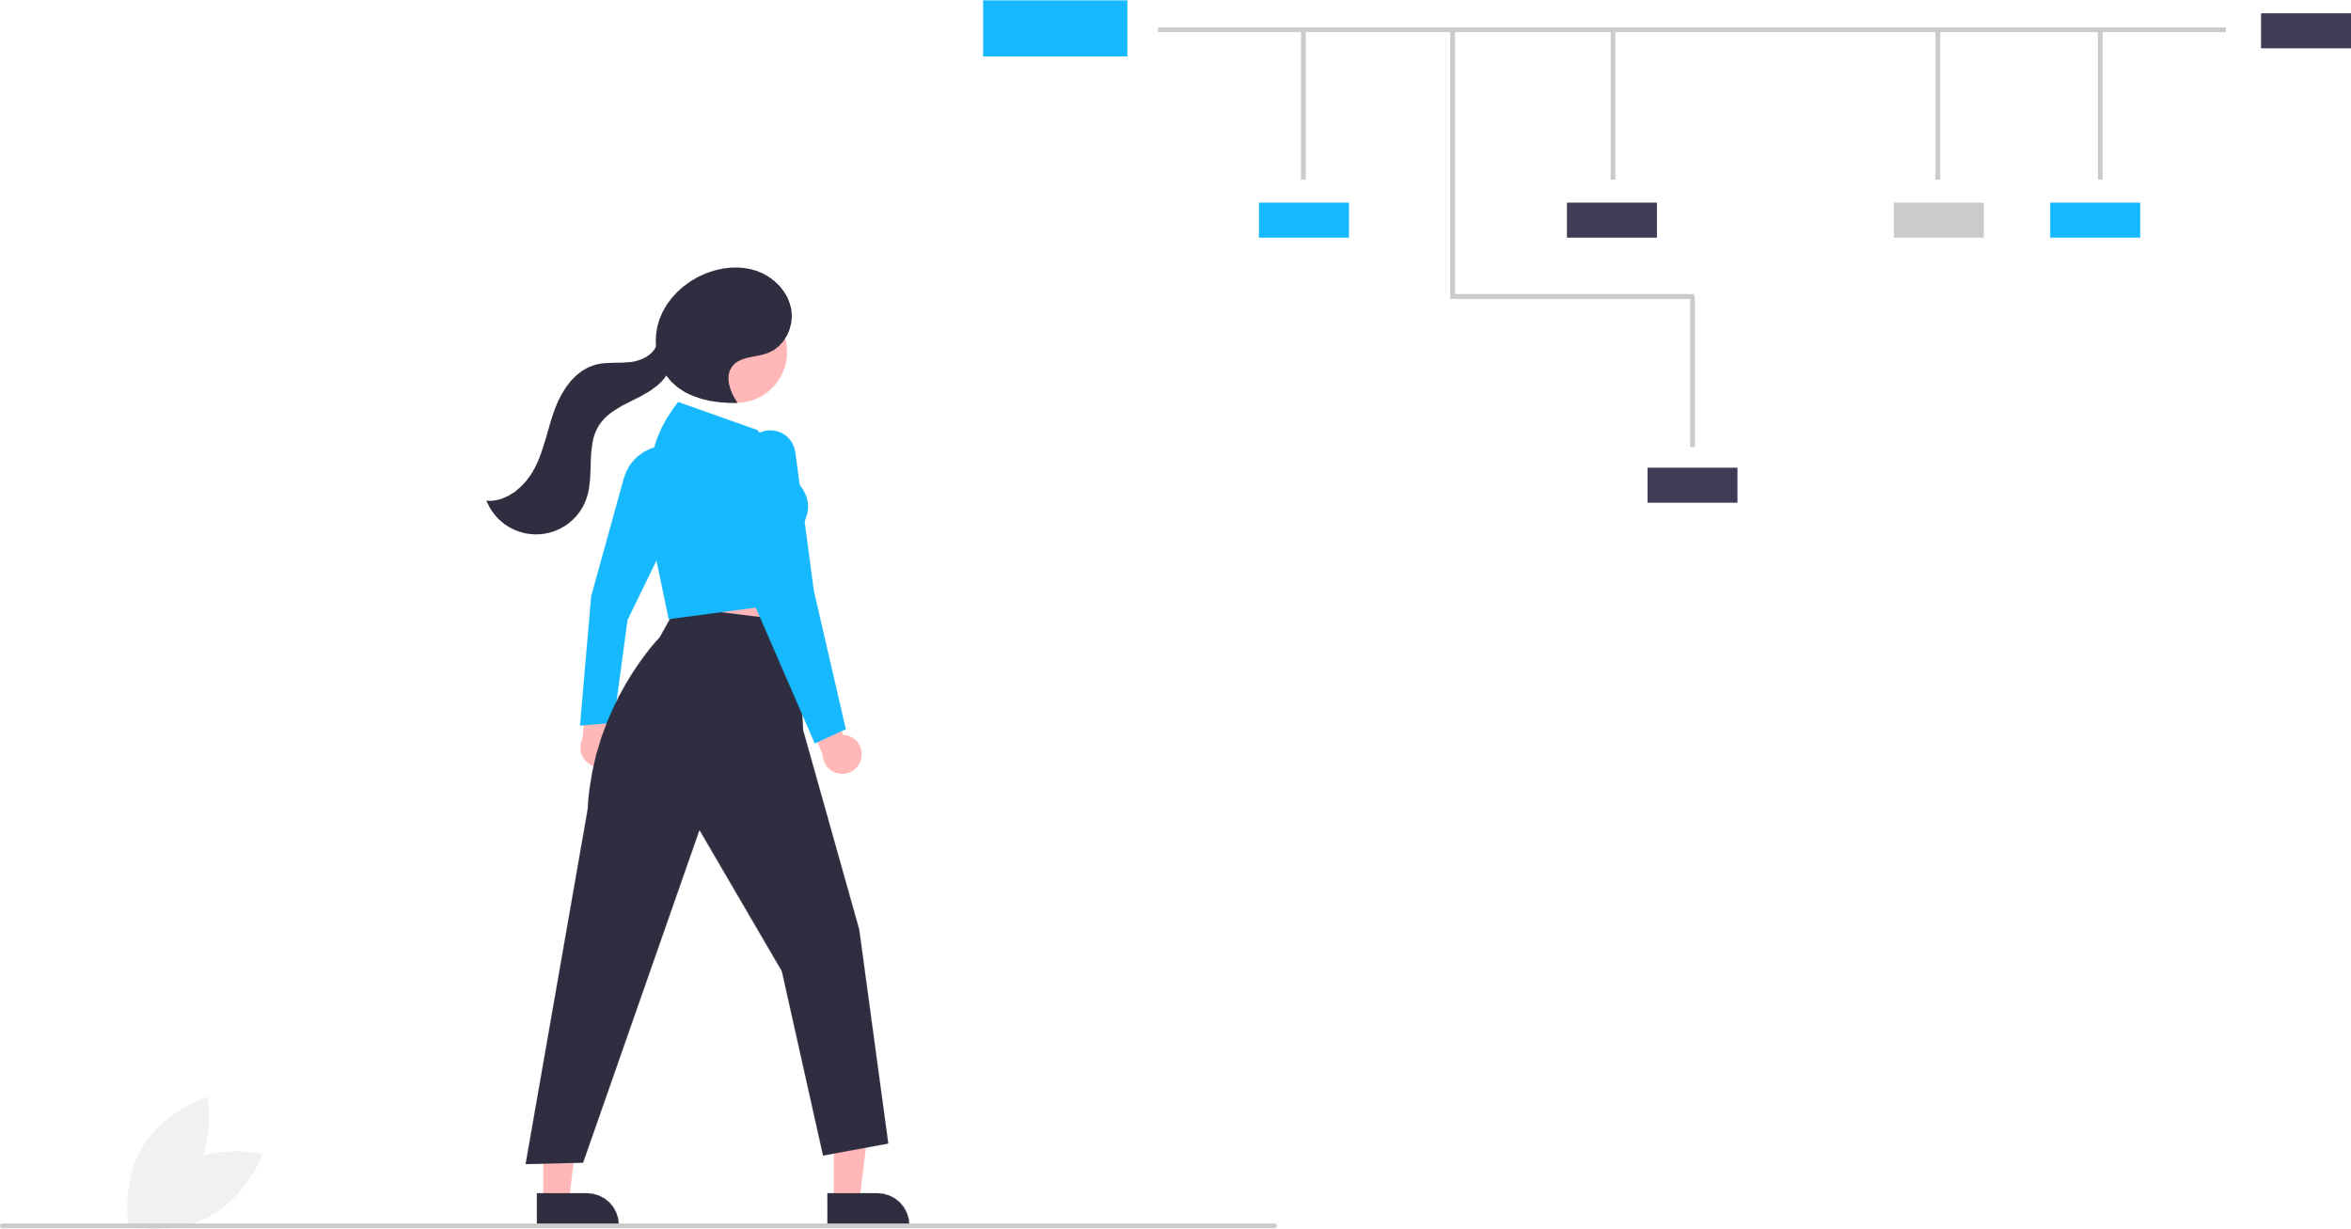
Lista de Requisitos
Menu interativo
Rodapé com links de redes sociais e informações de contato
Chamadas de atenção para que o usuário faça o download do app
Exibir as funcionalidades do app
Alteração do idioma
Mostrar os passeios disponíveis
Cadastro como guia turístico
Cadastro como anunciante
Explicar os diferentes planos (Bronze, Prata, Ouro e Diamante)

Slide 11
Casos de uso
Baixar app
Alterar idioma
Mapa interativo
Explore o app
Gamificação
Cadastro de guias turísticos
Benefícios para anunciantes
Entre em contato

Slide 12

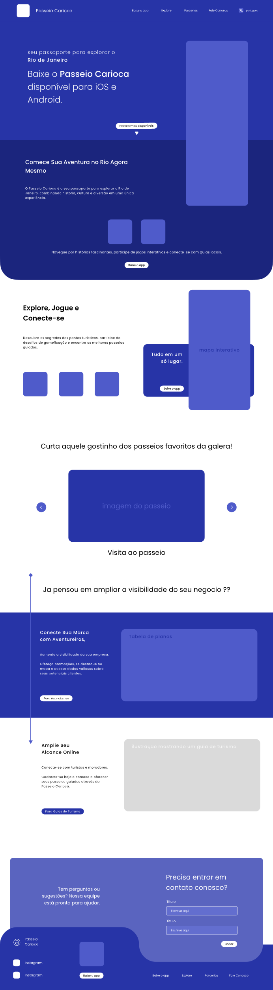
Experiencia do usuário
Posicionamento dos elementos
Tipografia
Protótipo da tela

Slide 13
Experiencia do usuário
Posicionamento dos elementos
Tipografia
Protótipo da tela

Slide 20

Perguntas...
1 - Verificar se o cliente possui um repositório contendo a logomarca e outros elementos essenciais, como cores e distintivos.
2 - Confirmar a presença dos campos "Entre em Contato" para facilitar a comunicação com os usuários.
3 - Solicitar uma explicação sobre o fluxo de cadastro tanto para guias de turismo quanto para anunciantes. Caso exista um formulário, detalhar quais campos são necessários.
4 - Sugerir a inclusão do Termo de Uso e da Política de Privacidade como um Pop-Up discreto no canto da tela. Se possível, solicitar os documentos correspondentes para análise.

Slide 21
Perguntas...
5 - Identificar as redes sociais associadas ao cliente e seus respectivos links para integração no site.
6- Verificar se há ícones representativos dos planos oferecidos. Caso contrário, oferecer propostas para sua inclusão.
7 - Revisar e aprimorar o texto sobre os passeios mais populares, de acordo com as preferências do cliente, para serem destacados no site.

Slide 22
Equipe
Eduardo Ferreira Parga Carvalho
Matheus Cocenzo e Silva
Rodrigo Silveira Moraes e Souza
Enzo Rafael Guimarães Rodrigues da Conceição
Thales Vieira Pereira

Slide 23


Obrigado!
Estamos entusiasmados com o progresso do projeto e ansiosos para apresentar resultados significativos em breve!

